Slide 1
abbauender Stoffwechsel und Entstehung einer Fettleber Mit einem Mystery das vernetzte Denken Fördern
Heidi Pätzold und Nina Lewin, iMINT-Akademie Berlin
MNU 19. Jahrestagung Landesverband Berlin / Brandenburg, Berlin 05.09.2023
Notes:
Zeitbedarf
Einführungsvortrag: 20 Min
Ausprobieren des Materials: 45 Min
Auswertung, Reflexion und Ergänzung: 25 Min
Material:
Kärtchen in mehrfacher Ausführung (3-4), Plakatpapier, Stifte
Strukturierungshilfen auf Karten (Überschriften, Pfeile)
Plakat (Ergebnis), Magnete bzw. Stelltafel
Bögen Leistungsbewertung als Ausdruck
Präsentation mit Link (QR-Code)

Slide 2
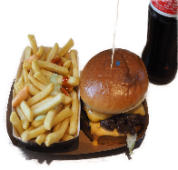
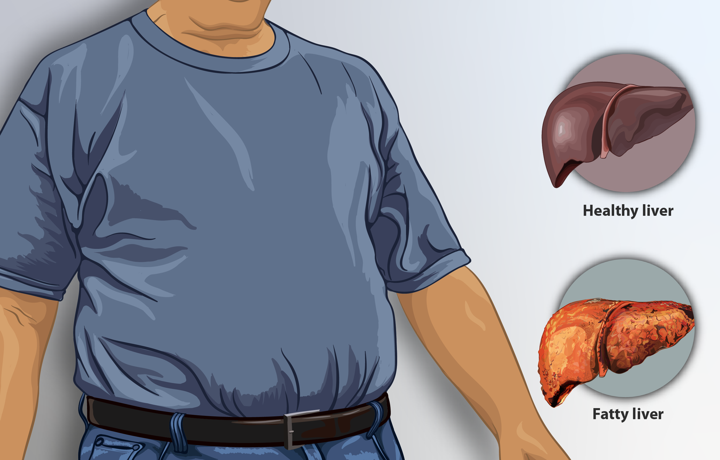
Agenda
1. Hintergrund
Einordnung in den Rahmenlehrplan
Kontext Fettleber
Methode Mystery
2. Konzept und Material der Lernaufgabe
Vorstellung und Ausprobieren der Materialien der Lernaufgabe
Überlegungen zur Auswertung im Unterricht
3. Ergänzung und Vertiefung
Möglichkeiten der Leistungsbewertung
Gegenüberstellung der Vor- und Nachteile der Methode
Abb. 1: Hamburger in Munich, JIP, CC BY-SA 4.0, via Wikimedia Commons
Abb. 2: Fettleber, myupchair, CC BY-SA 4.0, via Wikimedia Commons

Slide 3
Hintergrund
01
Einordnung des Themas in den Rahmenlehrplan

Slide 4
Blick in den Rahmenlehrplan
Lernvoraussetzungen und didaktischer Grundgedanke:
Keine Vorkenntnisse zur Zellatmung notwendig
Umfang: ca. 3 Stunden
Kennenlernen der Fachbegriffe und Üben der Fachsprache
Prinzip dabei: Selbstständige Erarbeitung eines Überblicks zum abbauenden Stoffwechsel der Kohlenhydrate
Abb. 3: Rahmenlehrplan für die gymnasiale Oberstufe Teil C Biologie, Senatsverwaltung für Bildung, Jugend und Familie Berlin; Ministerium für Bildung, Jugend und Sport des Landes Brandenburg 2021:, Berlin, Potsdam 2021, S. 29
Notes:
Durchführung in welcher Klassen-/Kursstufe?
Q1 (ISS und Gymnasium)
Vorteil ISS: Einführungsphase gewährleistet über (Wahlpflicht-) Themenfeld „3.2.1 Biologie der Zelle“ („Bau- und Inhaltsstoffe der Zelle“, hier explizit genannt „Kohlenhydrate“, … , „Lipide“, „ATP“ …, eine Vorentlastung)

Slide 5
Blick in den Rahmenlehrplan - Kompetenzförderung
Sachkompetenz
Zusammenhänge in Systemen betrachten: Die Lernenden…
S 5 strukturieren und erschließen die Eigenschaften lebender Systeme auch mithilfe von Basiskonzepten und erläutern die Eigenschaften unter qualitativen und quantitativen Aspekten
Kommunikation
Informationen aufbereiten: Die Lernenden…
K 5 strukturieren und interpretieren ausgewählte Informationen und leiten Schlussfolgerungen ab
Sachkompetenz
Kommunikation
Abb. 4: Rahmenlehrplan für die gymnasiale Oberstufe Teil C Biologie, Senatsverwaltung für Bildung, Jugend und Familie Berlin; Ministerium für Bildung, Jugend und Sport des Landes Brandenburg 2021:, Berlin, Potsdam 2021, S. 16
Notes:
Sachkompetenz
Die Lernenden…
S 1 beschreiben biologische Sachverhalte sowie Anwendungen der Biologie sachgerecht
S 2 strukturieren und erschließen biologische Phänomene sowie Anwendungen der Biologie auch mithilfe von Basiskonzepten (hier: Stoff- und Energieumwandlung)
Kommunikation
Informationen aufbereiten
Die Lernenden…
K 5 strukturieren und interpretieren ausgewählte Informationen und leiten Schlussfolgerungen ab;
K 10 verarbeiten sach-, adressaten- und situationsgerecht Informationen zu biologischen Sachverhalten.
Informationen austauschen und wissenschaftlich diskutieren
Die Lernenden…
K 11 präsentieren biologische Sachverhalte sowie Lern- und Arbeitsergebnisse sach-, adressaten- und situationsgerecht unter Einsatz geeigneter analoger und digitaler Medien;
K 13 tauschen sich mit anderen konstruktiv über biologische Sachverhalte aus, vertreten, reflektieren und korrigieren gegebenenfalls den eigenen Standpunkt;
(K 14 argumentieren wissenschaftlich zu biologischen Sachverhalten kriterien- und evidenzbasiert sowie situationsgerecht.)
Bewertung
Entscheidungsprozesse und Folgen reflektieren
Die Lernenden …
B 10 reflektieren kurz- und langfristige Folgen eigener Entscheidungen

Slide 6
HIntergrund
01
Kontext Fettleber

Slide 7
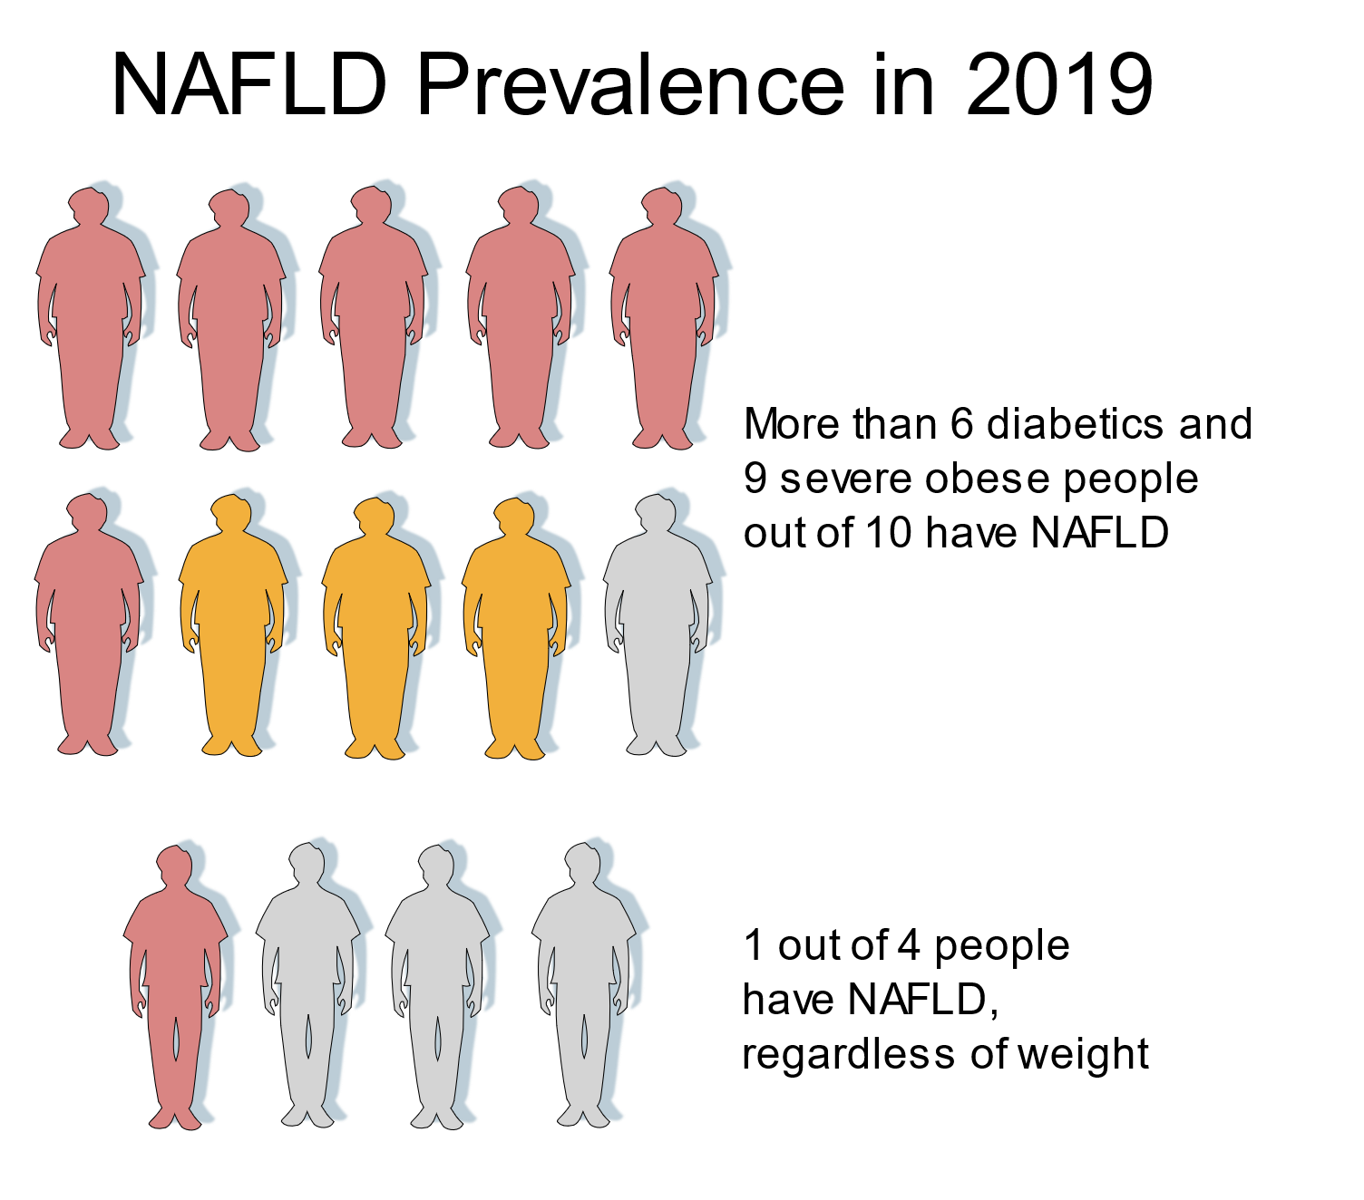
Entstehung einer (nichtalkoholischen) Fettleber
Abb. 5: Hamburger in Munich, JIP, CC BY-SA 4.0, via Wikimedia Commons
Ursachen
übermäßiger Genuss kurzkettiger Kohlenhydrate, in Kombination mit
erheblichem Bewegungsmangel
Abb.5: Non-alcoholic fatty liver disease prevalence in 2019, Signimu, CC0 1.0, via Wikimedia Commons Commons
Seite 7
Heidi Pätzold, Nina Lewin, Berlin, 05.09.2023: Abbauender Stoffwechsel und Entstehung einer Fettleber - Mit einem Mystery das vernetzte Denken fördern
Notes:
Umfrage über tweedback.de:
Schätzen Sie: Wie groß ist der Bevölkerungsanteil in den Industriestaaten und Schwellenländern, der von der Entstehung einer Fettleber betroffen ist?

Slide 8
Entstehung einer (nichtalkoholischen) Fettleber
Relevanz
globales Phänomen
vor allem Industriestaaten sowie Schwellenländer betroffen
Abb. 5: Hamburger in Munich, JIP, CC BY-SA 4.0, via Wikimedia Commons
USA 20 %
Asien und Pazifikraum 25%
Europa ähnliche Zahlen (bisher weniger belastbare Daten), aber:
Inzwischen häufigste Lebererkrankung in Deutschland
Naher Osten 32 %
Südamerika 30 %
Afrika 13 %
Abb. 5: Non-alcoholic fatty liver disease prevalence in 2019, Signimu, CC0 1.0, via Wikimedia Commons Commons
Seite 8
Heidi Pätzold, Nina Lewin, Berlin, 05.09.2023: Abbauender Stoffwechsel und Entstehung einer Fettleber - Mit einem Mystery das vernetzte Denken fördern

Slide 9
Konzept und Material
02
Umsetzung der Methode – ein Überblick

Slide 10
Die Methode Mystery
Einstieg
Gruppenarbeit
Erarbeitung des fachlichen Hintergrunds
Erstellen der Legestruktur
Ergebnis
Beantwortung der Leitfrage
Metakognitive Reflexion
Reflexion des Arbeitsprozesses
Benennen von Lerneffekten
Erkennen von Problemlösungsstrategien
Präsentation
Diskussion des Ergebnisses
inhaltlich
Beurteilung der visuellen Umsetzung
Sensibilisierung für das übergeordnete Thema
Erklärung der Methode „Mystery“
Zielsetzung:
Beantwortung einer Fragestellung über eine Legestruktur, die alle relevanten Informationen in einem Beziehungsgefüge darstellt.
Notes:
Hier: Verweis auf AB (Einstieg), Kärtchen (Gruppenarbeit), Plakat (Ergebnis), Hinweis auf Reflexion später durch Feedbackbogen
Die Erarbeitung eines Sachverhalts über ein Mystery fördert
- die Analysefähigkeit von Problemen (auch: Hypothesenbildung)
- das Klassifizieren von Informationen (gewichten, in Beziehung setzen)
- Die Argumentationsfähigkeit
Metakognitive Reflexion:
Wie sind wir vorgegangen?
Wie haben wir die Fallstruktur analysiert?
Welche Lerneffekte wurden ermöglicht?
Welche allgemeinen Problemlösungsstrategien wurden geübt?

Slide 11
Konzept und Material
02
Binnendifferenzierende Maßnahmen und
Sprachförderung

Slide 12
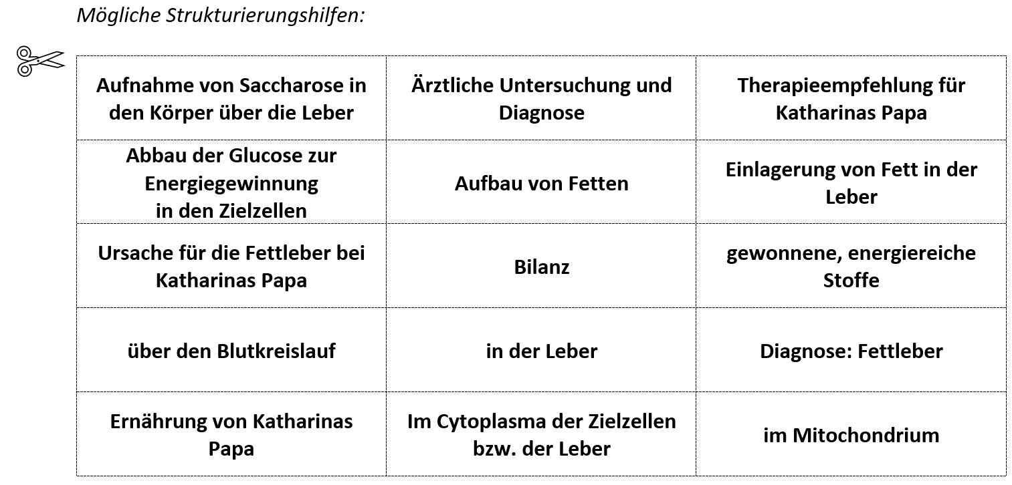
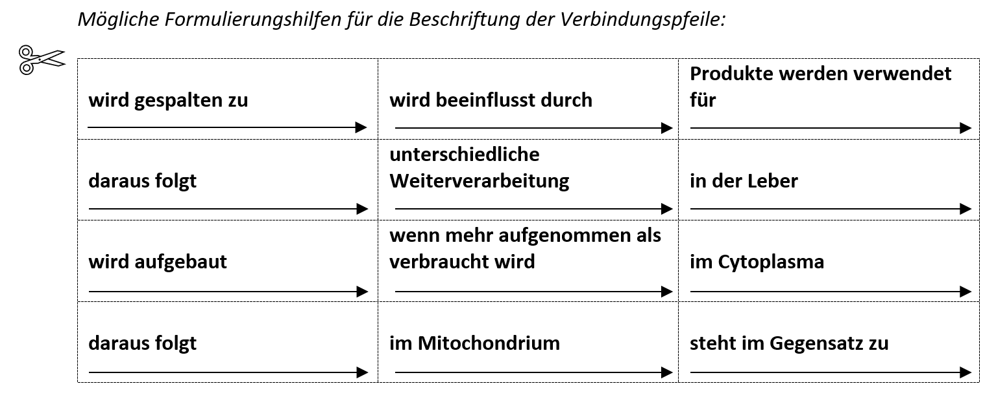
Binnendifferenzierende Maßnahmen
Sprachbausteine
Tippkärtchen bei Bedarf einsetzbar
dienen als Hilfe bei der Erstellung der Legestruktur über
die Formulierung von Überschriften einzelner Cluster
die Beschriftung der Verbindungspfeile
mehrfache sowie individuelle Verwendung der Begriffe möglich
Abb. 6: Mögliche Strukturhilfen, Dr. Joanna M. Ziomkowska, Nina Lewin, Heidi Pätzold, CC BY-SA 4.0,
Mystery - Wieso bringt zu viel Limonade bei Katharinas Vater nicht nur die Figur aus der Form?
Abb. 7: Mögliche Formulierungshilfen, Dr. Joanna M. Ziomkowska, Nina Lewin, Heidi Pätzold, CC BY-SA 4.0,
Mystery - Wieso bringt zu viel Limonade bei Katharinas Vater nicht nur die Figur aus der Form?
Notes:
Individuelle Lernansätze fördern die Entwicklung der Selbstständigkeit beim Lernen
Differenzierung wird zur zielgenauen Berücksichtigung der Lernbedürfnisse der Lernenden genutzt, so dass jeder Schüler und jede Schülerin (selbst) gesteckte Ziele erreichen kann.
Weitere Möglichkeiten der Differenzierung: Drucken der Kärtchen auf farbiges Papier (Sortierung nach Oberthemen bzw. Cluster)

Slide 13
Sprachförderung mit dem Mystery
Zentrale Aufgabe: Einen zusammenhängenden Text formulieren
Ziel: schriftliche Beantwortung der Leitfrage
Strukturierungshilfe über konkrete Fragestellungen (gestuft und in bestimmter Reihenfolge)
Auflistung der zentralen Begriffe sowie deren Bedeutung innerhalb des Kontextes
Formulierungshilfen über Satzbausteine
Abb. 8: gestufte Strukturierungshilfe zur Sprachförderung, Nina Lewin, CC BY-SA 4.0,
Mystery - Wieso bringt zu viel Limonade bei Katharinas Vater nicht nur die Figur aus der Form?

Slide 14
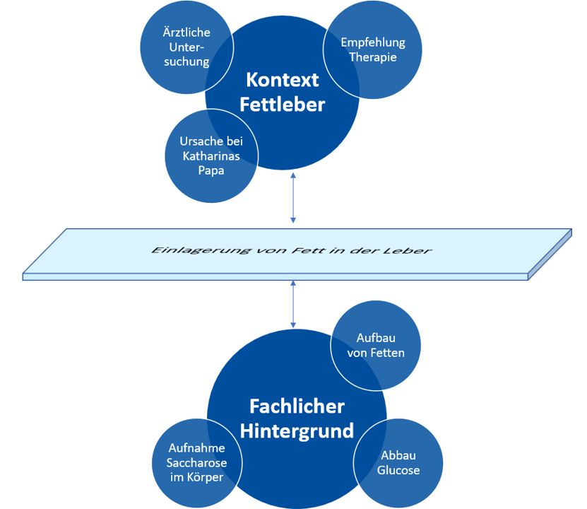
Ausprobieren des Materials
Auftrag:
Verschaffen Sie sich einen Überblick über die Karten!
Erstellen Sie eine eigene Legestruktur!
Diskutieren Sie in der Gruppe, wie man evtl. auftretenden Schwierigkeiten begegnen könnte!
Seite 14
Heidi Pätzold, Nina Lewin, Berlin, 05.09.2023: Abbauender Stoffwechsel und Entstehung einer Fettleber - Mit einem Mystery das vernetzte Denken fördern
Notes:
Vorstrukturierung für die SuS (siehe Binnendifferenzierung)
Farbcode
Vorsortierung der Kärtchen

Slide 15
Gedanken zur Sicherung des Gelernten
?
Welche Gesichtspunkte
wären Ihnen bei der Sicherung wichtig
Seite 15
Heidi Pätzold, Nina Lewin, Berlin, 05.09.2023: Abbauender Stoffwechsel und Entstehung einer Fettleber - Mit einem Mystery das vernetzte Denken fördern

Slide 16
Konzept und Material
02
Auswertung und Reflexion des Lernprozesses:
Feedbackbogen
Klausurvorbereitung

Slide 17
Auswertung des Mysterys: Feedback durch die Lernenden
Einsatz des Feedbackbogens
Zuhörende geben während des Museumsrundgangs den Präsentierenden ein kriteriengeleitetes Feedback
Ergebnisse können im Nachgang im Plenum reflektiert werden
Zielsetzung
Übernahme von Verantwortung durch die Zuhörenden
Offenlegung einer transparenten Bewertung
Pflegen einer Kommunikations- und Lobkultur
Abb. 9: Feedbackbogen (Auszug), Nina Lewin, CC BY-SA 4.0,
Mystery - Wieso bringt zu viel Limonade bei Katharinas Vater nicht nur die Figur aus der Form?
Seite 17
Heidi Pätzold, Nina Lewin, Berlin, 05.09.2023: Abbauender Stoffwechsel und Entstehung einer Fettleber - Mit einem Mystery das vernetzte Denken fördern
Notes:
Lernende müssen sich schon beim Zuhören (Museumsrundgang) in den Kleingruppen intensiv mit der Präsentation auseinandersetzen, vergleichen mit eigenen Ergebnissen (Reflexion), Auffinden von Logikfehlern ebenso wie gelungenen Verknüpfungsdarstellungen
Transparente Vorgaben der Kriterien ermöglichen den Lernenden eine Überprüfung der eigenen Ergebnisse, in der Diskussion kann hier auch über alternative Darstellungsmöglichkeiten nachgedacht werden
Durch Formulierung von Sätzen wie: „Besonders gut gelungen ist euch…“, „Das müsst ihr noch verbessern…“ gelingt das Trainieren einer respektvollen Kommunikations- und Lobkultur im Unterricht.

Slide 18
Vertiefung der Inhalte
Spickzettelmethode
Wiederholung des Gelernten
Übertragen der Inhalte in eine andere Form
Visualisierung von Fachinhalten durch Symbolik
Reduktion auf das Wesentliche
Klausurvorbereitung
Abb. 10: Spickzettel Mystery, Heidi Pätzold, CC BY-SA 4.0, Abbauender Stoffwechsel und Entstehung einer Fettleber Mit einem Mystery das vernetzte Denken fördern, 05.09.2023
Seite 18
Heidi Pätzold, Nina Lewin, Berlin, 05.09.2023: Abbauender Stoffwechsel und Entstehung einer Fettleber - Mit einem Mystery das vernetzte Denken fördern

Slide 19
Ergänzung und Vertiefung
03
Möglichkeiten der Leistungsbewertung

Slide 20
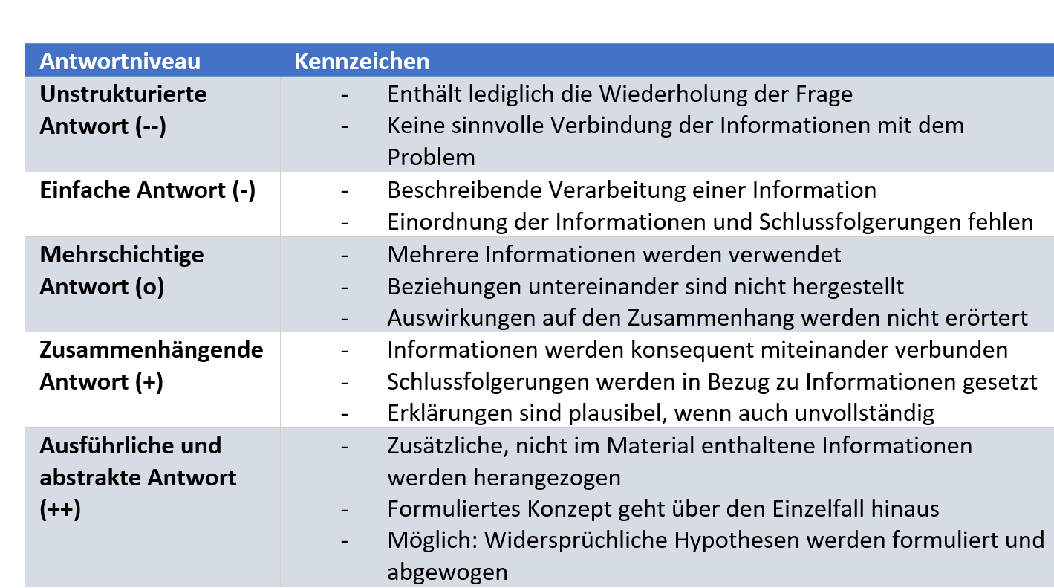
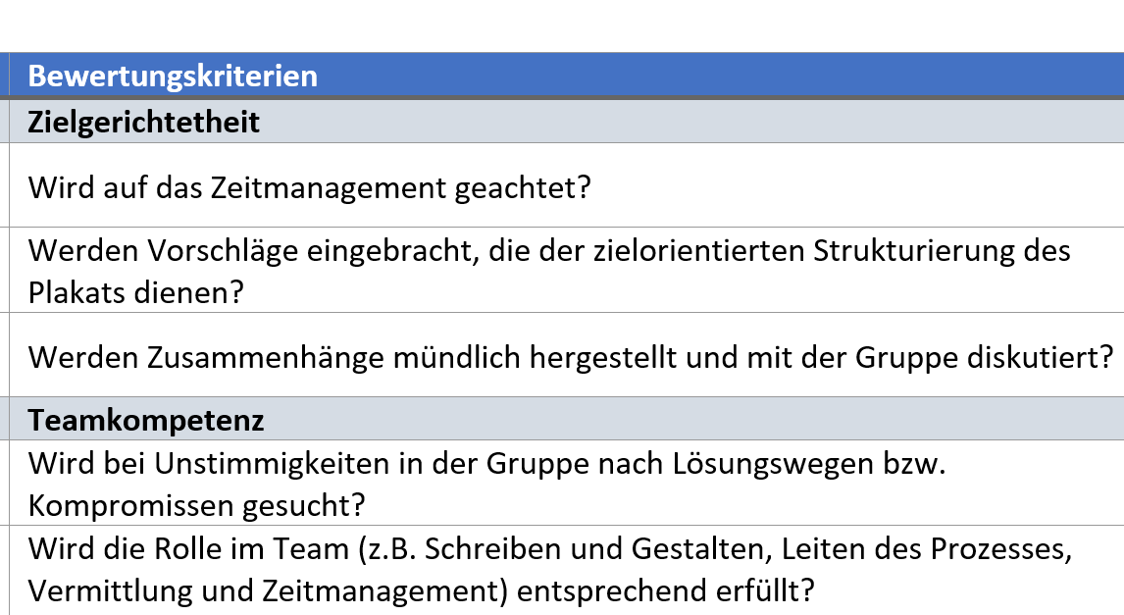
Mystery und Leistungsbewertung
Die Bewertung sollte produktorientiert…
Produkt(e):
Plakat (und Präsentation)
Schriftliche Beantwortung der Leitfrage
… und prozessorientiert erfolgen
Prozess:
Zielgerichtetheit
Teamkompetenz (Kommunikations-, Konfliktlösungs-, bzw. Vermittlungsfähigkeit)
Abb. 11: Leistungsbewertung Mystery (Beispiel 1), Heidi Pätzold, CC BY-SA 4.0,
Mystery - Wieso bringt zu viel Limonade bei Katharinas Vater nicht nur die Figur aus der Form?
Abb. 12: Leistungsbewertung Mystery (Beispiel 2), Heidi Pätzold, CC BY-SA 4.0,
Mystery - Wieso bringt zu viel Limonade bei Katharinas Vater nicht nur die Figur aus der Form?
Seite 20
Heidi Pätzold, Nina Lewin, Berlin, 05.09.2023: Abbauender Stoffwechsel und Entstehung einer Fettleber - Mit einem Mystery das vernetzte Denken fördern
Notes:
Produktorientierung:
Beantwortung der Leitfrage
Normalerweise bei einem Mystery: keine eindeutige Lösung
Hier: Aufgrund der fachlichen Zusammenhänge kann die Frage eindeutig beantwortet werden. Es gibt jedoch Unterschiede in der Ausführlichkeit und Varianz in der Abstraktion des Antworttextes.
Die ausführliche Beantwortung sollte in Einzelarbeit erfolgen (Kurzantwort auf dem Plakat)
Möglichkeiten der Bewertung über die Unterscheidung der Antwortniveaus in einem Bewertungsraster (siehe Abbildung bzw. Feedbackbogen)
2. Unterschiede gibt es außerdem in der ..
…Plakatgestaltung (siehe Feedbackbogen, Folie vorher)
…Präsentation (hier wahrscheinlich schwierig zu bewerten, da im Museumsrundgang nicht alle Rednerinnen und Redner gehört werden können)
Herausforderung bei der Bewertung ist womöglich eher die prozessorientierte Bewertung (siehe Bewertungsbogen)
Zielgerichtetheit – Anstrengung ist dem Ziel (Lösen des Mysterys) untergeordnet
Teamkompetenz – Anstrengung bezieht sich darauf, die Gruppe arbeitsfähig zu halten (Unterbinden von Ablenkungen, Unterstützen aller Gruppenmitglieder), Respekt, Kommunikationsfähigkeit, Konfliktlösungsfähigkeit, Vermittlertätigkeit

Slide 21
Die Methode Mystery - Reflexion
03
Ein praxisbezogener Blick auf die Vor- und Nachteile

Slide 22
Die Methode Mystery – ein praxisbezogener Blick auf die Vor- und Nachteile
Kooperatives Lernen
Nachteile
Vorteile
Notes:
Offene Unterrichtsmethode des kooperativen Lernens, dadurch…

Slide 23
Die Methode Mystery – ein praxisbezogener Blick auf die Vor- und Nachteile
Kooperatives Lernen
Nachteile
Alltagsbezug
Vorteile
Notes:
Offene Unterrichtsmethode des kooperativen Lernens, dadurch…
Alltagsbezug der Schülerinnen und Schüler berücksichtigt, dabei auch: Erschließen komplexer Inhalte in einem kontextorientierten Zusammenhang

Slide 24
Die Methode Mystery – ein praxisbezogener Blick auf die Vor- und Nachteile
Vorteile
Kooperatives Lernen
Nachteile
Alltagsbezug
Selbstständigkeit
Notes:
Offene Unterrichtsmethode des kooperativen Lernens, dadurch…
Alltagsbezug der Schülerinnen und Schüler berücksichtigt, dabei auch: Erschließen komplexer Inhalte in einem kontextorientierten Zusammenhang
Förderung der Selbstständigkeit, dabei auch: Ermöglichen individueller Lernbegleitung

Slide 25
Die Methode Mystery – ein praxisbezogener Blick auf die Vor- und Nachteile
Vorteile
Kooperatives Lernen
Nachteile
Alltagsbezug
Selbstständigkeit
Leistungsbewertung
Notes:
Leistungsbewertung als Herausforderung
Reduktion der Inhalte
Zeitaufwand

Slide 26
Die Methode Mystery – ein praxisbezogener Blick auf die Vor- und Nachteile
Vorteile
Kooperatives Lernen
Nachteile
Alltagsbezug
Selbstständigkeit
Leistungsbewertung
Reduktion
Notes:
Leistungsbewertung als Herausforderung
Reduktion der Inhalte
Zeitaufwand

Slide 27
Die Methode Mystery – ein praxisbezogener Blick auf die Vor- und Nachteile
Vorteile
Kooperatives Lernen
Nachteile
Alltagsbezug
Selbstständigkeit
Leistungsbewertung
Reduktion
Zeitaufwand
Notes:
Leistungsbewertung als Herausforderung
Reduktion der Inhalte
Zeitaufwand

Slide 28
Die Methode Mystery – ein praxisbezogener Blick auf die Vor- und Nachteile
Vorteile
Kooperatives Lernen
Nachteile
Alltagsbezug
Selbstständigkeit
Leistungsbewertung
Reduktion
Zeitaufwand
Kompetenzförderung
Notes:
Förderung des Erwerbs von Fachkenntnissen in Kombination mit methodischen Kompetenzen

Slide 29
Quellen
Dr. Joanna M. Ziomkowska, Nina Lewin, Heidi Pätzold (2023): Mystery - Wieso bringt zu viel Limonade bei Katharinas Vater nicht nur die Figur aus der Form? iMINT-Akademie, Fachset Biologie, https://bildungsserver.berlin-brandenburg.de/unterricht/faecher/mathematik-naturwissenschaften/mint/i-mint-akademie/weiterfuehrende-schulen/fachset-biologie
Herdeg, P. (2014): Leitfaden Mystery. Didaktische Überlegungen und Einsatz im Unterricht. https://www.education21.ch/sites/default/files/uploads/pdf-d/schule/unterrichtsmedien/Leitfaden%20Mystery_D.pdf
Müller-Hoffmann, S.: Präsentation, Bewertung, Einsatzmöglichkeiten. Mysterys Erdkundeunterricht 5-10, Auer Verlag
Rahmenlehrplan für die gymnasiale Oberstufe, Teil C, Biologie (2021): Senatsverwaltung für Bildung, Jugend und Familie Berlin, Ministerium für Bildung, Jugend und Sport des Landes Brandenburg, Berlin, Potsdam
Notes:
Hier sollten noch die Quellen der Lernaufgabe mit dazu oder?

Slide 30
Abbildungsverzeichnis
Bildtitel |  | Bildquelle | Folie
Abb. 1 | Hamburger in Munich | JIP, CC BY-SA 4.0, via Wikimedia Commons | 2, 7, 8
Abb. 2 | Fettleber | myupchair, CC BY-SA 4.0, via Wikimedia Commons | 2
Abb. 3 | Rahmenlehrplan für die gymnasiale Oberstufe, Teil C, Biologie | Rahmenlehrplan für die gymnasiale Oberstufe, Teil C, Biologie (2021): Senatsverwaltung für Bildung, Jugend und Familie Berlin, Ministerium für Bildung, Jugend und Sport des Landes Brandenburg, Berlin, Potsdam, S. 29 | 4
Abb. 4 | Rahmenlehrplan für die gymnasiale Oberstufe, Teil C, Biologie | Rahmenlehrplan für die gymnasiale Oberstufe, Teil C, Biologie (2021): Senatsverwaltung für Bildung, Jugend und Familie Berlin, Ministerium für Bildung, Jugend und Sport des Landes Brandenburg, Berlin, Potsdam, S. 16 | 5
Abb. 5 | Non-alcoholic fatty liver disease prevalence in 2019 | Signimu, CC0 1.0, via Wikimedia Commons Commons | 7, 8

Slide 31
Abbildungsverzeichnis
Bildtitel |  | Bildquelle | Folie
Abb. 6 | Mögliche Strukturhilfen | Dr. Joanna M. Ziomkowska, Nina Lewin, Heidi Pätzold, CC BY-SA 4.0, Mystery - Wieso bringt zu viel Limonade bei Katharinas Vater nicht nur die Figur aus der Form? | 12
Abb. 7 | Mögliche Formulierungshilfen | Dr. Joanna M. Ziomkowska, Nina Lewin, Heidi Pätzold, CC BY-SA 4.0, Mystery - Wieso bringt zu viel Limonade bei Katharinas Vater nicht nur die Figur aus der Form? | 12
Abb. 8 | gestufte Strukturierungshilfe zur Sprachförderung | Nina Lewin, CC BY-SA 4.0, Mystery - Wieso bringt zu viel Limonade bei Katharinas Vater nicht nur die Figur aus der Form? | 13
Abb. 9 | Feedbackbogen (Auszug) | Nina Lewin, CC BY-SA 4.0, Mystery - Wieso bringt zu viel Limonade bei Katharinas Vater nicht nur die Figur aus der Form? | 17
Abb. 10 | Spickzettel Mystery | Heidi Pätzold, CC BY-SA 4.0, Abbauender Stoffwechsel und Entstehung einer Fettleber. Mit einem Mystery das vernetzte Denken fördern, 05.09.2023 | 18
Abb. 11 | Leistungsbewertung Mystery (Beispiel 1) | Heidi Pätzold, CC BY-SA 4.0, Mystery - Wieso bringt zu viel Limonade bei Katharinas Vater nicht nur die Figur aus der Form? | 20
Abb. 12 | Leistungsbewertung Mystery (Beispiel 2), | Heidi Pätzold, CC BY-SA 4.0, Mystery - Wieso bringt zu viel Limonade bei Katharinas Vater nicht nur die Figur aus der Form? | 20

Slide 32
Link
https://bildungsserver.berlin-brandenburg.de/unterricht/faecher/mathematik-naturwissenschaften/mint/i-mint-akademie/weiterfuehrende-schulen/fachset-biologie

Slide 33
VIELEN DANK.

